Slide 1
Cyber Attacks Against the Economic Operation of Power Systems: A Fast Solution
Xuan Liu, Member, IEEE, Zuyi Li, Senior Member, IEEE, Zhikang Shuai, Member, IEEE, and Yunfeng Wen

Slide 2
Descripción del problema
Las redes de energía inteligentes que se implementan hoy en día, aunque presentan grandes ventajas, también presenta inconvenientes y desafíos. Uno de ellos es el creciente numero de eventos de ataques cibernéticos debido a la alta integración de técnicas de información que tiene estas redes. Se ha expuesto que los atacantes pueden aumentar significativamente el costo de operación de la potencia del sistema lanzando los denominados ataques de inyección de datos falsos que son indetectables.

Slide 3
Descripción del problema
En la operación de estos sistemas, los generadores redistribuyen energía cada 5-15 minutos, en donde se busca minimizar la operación del costo para suministrar energía a las cargas actuales. Esto se consigue resolviendo el denominado Despacho Económico de Seguridad Limitada (SCED, por sus siglas en ingles). Debido a las redes de comunicación, un atacante puede interrumpir este proceso inyectando datos falsos para cambiar los datos enviados desde la carga al centro de control. Debido a esto la búsqueda del mínimo costo de operación debe tener en cuenta estos datos falsos inyectados. Para ello se supone que la suma de la cantidad de los ataques sean iguales a 0, y además que estas modificaciones se encuentren en cierto rango. También se debe considerar los limites de potencia de salida de cada generador, así como los limites de perdida en la carga y los limites asociados al flujo de información en cada canal de comunicación.

Slide 4
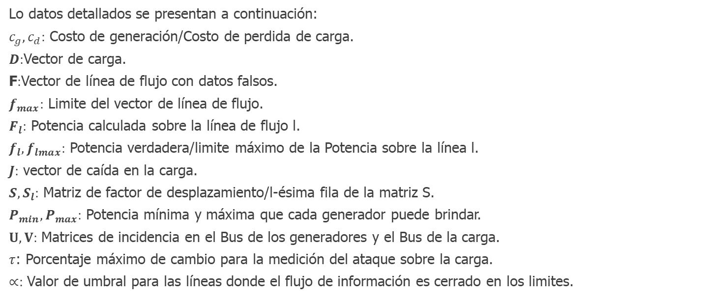
Recopilación de datos e información
Lo datos detallados se presentan a continuación:
$c_{g},c_{d}:$ Costo de generación/Costo de perdida de carga.
$D:$Vector de carga.
F$:$Vector de línea de flujo con datos falsos.
$f_{max}:$ Limite del vector de línea de flujo.
$F_{l}:$ Potencia calculada sobre la línea de flujo l.
$f_{l},f_{lmax}:$ Potencia verdadera/limite máximo de la Potencia sobre la línea l.
$J:$ vector de caída en la carga.
$S,S_{l}:$ Matriz de factor de desplazamiento/l-ésima fila de la matriz S.
$P_{min},P_{max}:$ Potencia mínima y máxima que cada generador puede brindar.
$U,V:$ Matrices de incidencia en el Bus de los generadores y el Bus de la carga.
$τ$: Porcentaje máximo de cambio para la medición del ataque sobre la carga.
$∝:$ Valor de umbral para las líneas donde el flujo de información es cerrado en los limites.

Slide 5
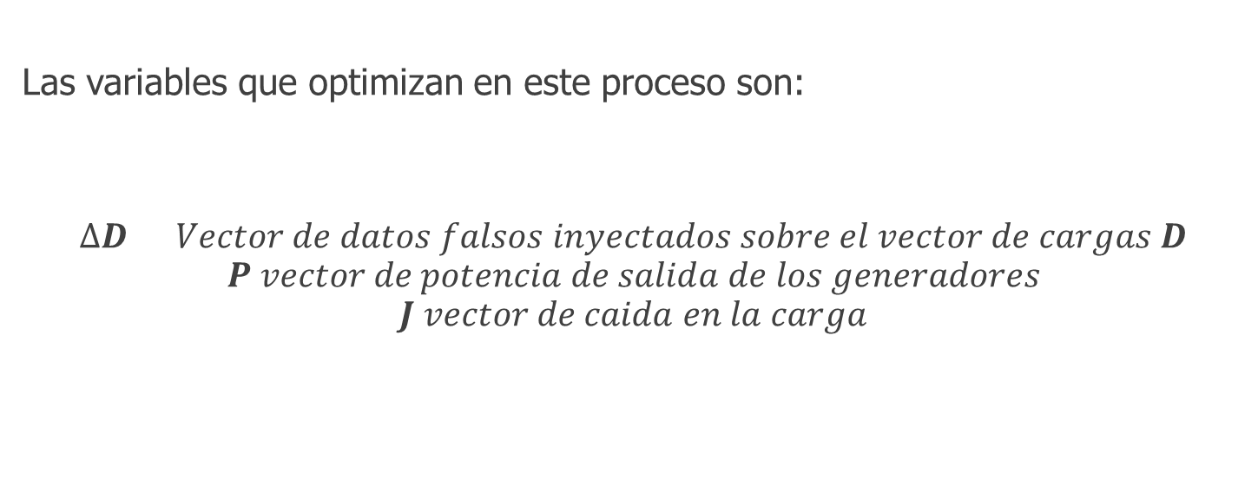
Definición de las variables de decisión
Las variables que optimizan en este proceso son:
$$∆D Vector de datos falsos inyectados sobre el vector de cargas D$$
$$P vector de potencia de salida de los generadores$$
$$J vector de caida en la carga$$

Slide 6
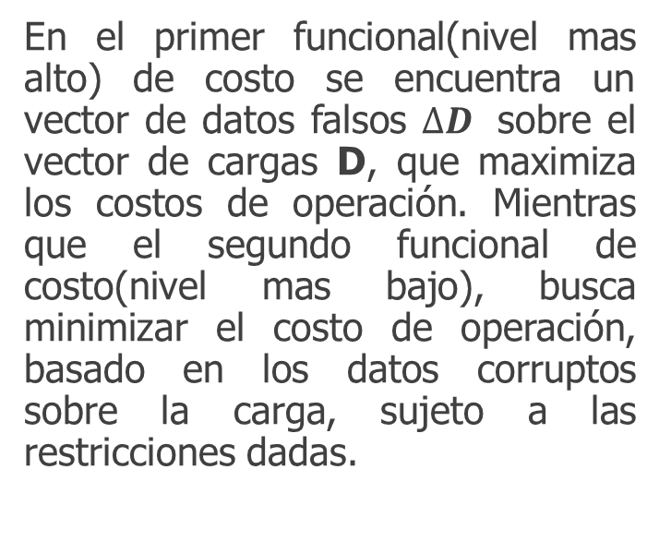
Criterio de optimización y Formulación de restricciones
En el primer funcional(nivel mas alto) de costo se encuentra un vector de datos falsos $∆D$ sobre el vector de cargas D, que maximiza los costos de operación. Mientras que el segundo funcional de costo(nivel mas bajo), busca minimizar el costo de operación, basado en los datos corruptos sobre la carga, sujeto a las restricciones dadas.

Slide 7
GRACIAS

